Slide 1
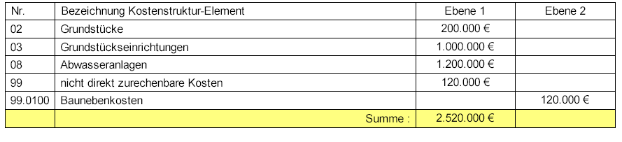
Planungsphase Kostenschätzung
Akt.
Jahr
der Planung
Akt.
Jahr
+ 1
Akt.
Jahr
+ 2
Akt.
Jahr
+ 3
Akt.
Jahr
+ 4
Folge-
jahre
Summe
Autom. Zuordnung
im Bericht
2005
2006
2007
2008
2009
Grunderwerb
200.000
500.000
500.000
1.000.000
Bau
500.000
400.000
300.000
1.200.000
120.000
Planung
500.000
1.000.000
400.000
300.000
2.520.000
320.000
- Vorschlagswerte zur manuellen Aufteilung
- nach Verteilung über die Jahre erfolgt ein Abspeichern des letzten
Planungsstandes

